Slide 1

SPRINT
1
Design

Slide 2
Design
Thinking

Slide 3
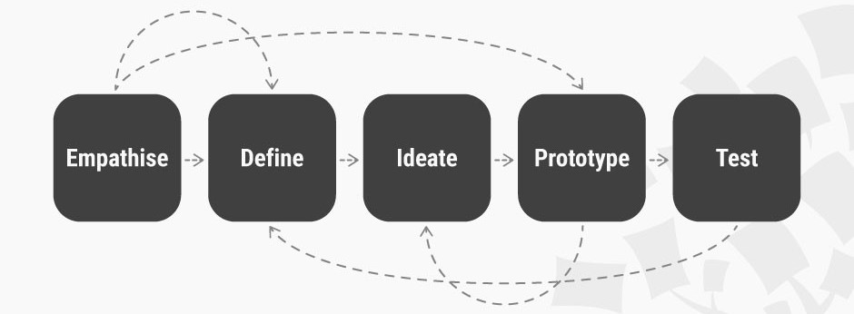
Vamos por partes...
O Design Thinking é constituído de, basicamente, 5 passos:
Empatização
Definição
Idealização
Prototipação
Teste

Slide 4
Empatização
O que fazer?
Consultas com especialistas da área;
Observar, engajar-se e empatizar com o público-alvo;
Esqueça seus pré-conceitos. Enxergue como o cliente/usuário!
Qual deve ser o resultado?
Uma quantidade substancial de informações sobre as necessidades e características dos clientes/usuários do produto.

Slide 5
Dicas para Empatizar
Procure entender a pessoa para qual você está desenhando a solução. Ache uma solução para o seu público e não um público para a sua solução.
Pergunte por que. Mesmo quando você acha que sabe a resposta, pergunte as pessoas por que elas fazem ou dizem coisas. As respostas, por vezes, poderão surpreender.
Não sugerir respostas às suas perguntas. Caso ocorra uma pausa antes da resposta, não ajude o entrevistado sugerindo uma resposta. Isso pode levar o entrevistado a dizer coisas que estão de acordo com as expectativas dele.
Não faça perguntas binárias. Pergunta binária pode ser respondida em uma palavra, e nós estamos buscando estabelecer uma conversa baseada em histórias.
Certifique-se de que você está preparado para capturar. Procure entrevistar em pares. Se isso não for possível, use um gravador de voz para que você possa envolver, adequadamente, uma pessoa e tomar notas detalhadas, ao mesmo tempo.

Slide 6
EXERCÍCIO
Empatização

Slide 7
Definição
O que fazer?
Analisar e sintetizar as informações obtidas na fase anterior;
Não defina o caso como se estivesse envolvido no problema!
Qual deve ser o resultado?
Uma visão clara de qual é o problema real (ou problemas…).

Slide 8
Dicas para Definir
Identifique as necessidades. Encontre as informações que remetem a necessidades que o usuário reportou ao longo da entrevista relacionado com a experiência que ele tem ou teve no uso do serviço, e lembre-se, necessidades são verbos (atividades e desejos), não substantivos (soluções).
Identificar Insights: Um “Insight” são observações que nos levam a ter ideias.

Slide 9
EXERCÍCIO
Definição

Slide 10
Idealização
O que fazer?
Botar a cabeça pra pensar!!!
Não economizar ideias ou ridicularizá-las.
Qual deve ser o resultado?
Zilhões de ideias ou propostas de solução para a situação todos os pontos levantados no passo anterior.

Slide 11
Dicas para Idealizar
Vá além do óbvio. Ir além do óbvias e do convencionais aumenta o potencial de inovação das soluções propostas.
Quantidade e não qualidade. Quanto maior, melhor
Ideias diferentes, “estranhas”, são super bem-vindas.
Nada, mas nada mesmo de julgamento.

Slide 12
Prototipação
O que fazer?
Produzir versões simples do(s) produto(s) ou seus componentes;
Testar com o time ou com os usuários/clientes finais;
Voltar à alguma fase, caso os resultados não sejam satisfatórios.
Qual deve ser o resultado?
Um modelo testável do(s) produto(s) ou componentes.

Slide 13
Dicas para Prototipar
Comece a Construir. Mesmo se você não tem certeza do que está fazendo, o ato de pegar alguns materiais (papel, fita e outros tipos de objetos são uma boa maneira de começar!).
Não gaste muito tempo em único protótipo. Não se prenda na busca pela perfeição, lembre-se: rápido e sujo.
Construa com o usuário sempre em mente. O que você espera testar com o usuário? Que tipo de comportamento você espera dele? Responder a estas perguntas vai ajudar a centrar a sua prototipagem e ajudá-lo a receber feedback significativo em fase de testes.

Slide 14
EXTRA!
Técnicas e dicas para melhorar meus layouts!
https://docs.google.com/presentation/d/1A9sEOB2phThNlTPiY94Yks5QHGaVrYoHx-Kd5Xktnz8/edit?usp=sharing

Slide 15
Testar
O que fazer?
Testar, oras!
Polimento do produto.
Qual deve ser o resultado?
O produto final! Weeeee!

Slide 16
Resumão
Empatização: Entender as necessidades humanas envolvidas;
Definição: Re-enquadrar e definir o problema de modo antropocêntrico;
Idealização: Criar muitas idéias em sessões;
Protipação: Criar modelos simples das soluções;
Testar: Desenvolver uma solução para o problema.

Slide 17
Bora,
Bora,
Bora!
Fonte:https://www.interaction-design.org/literature/article/5-stages-in-the-design-thinking-process

